Slide 1
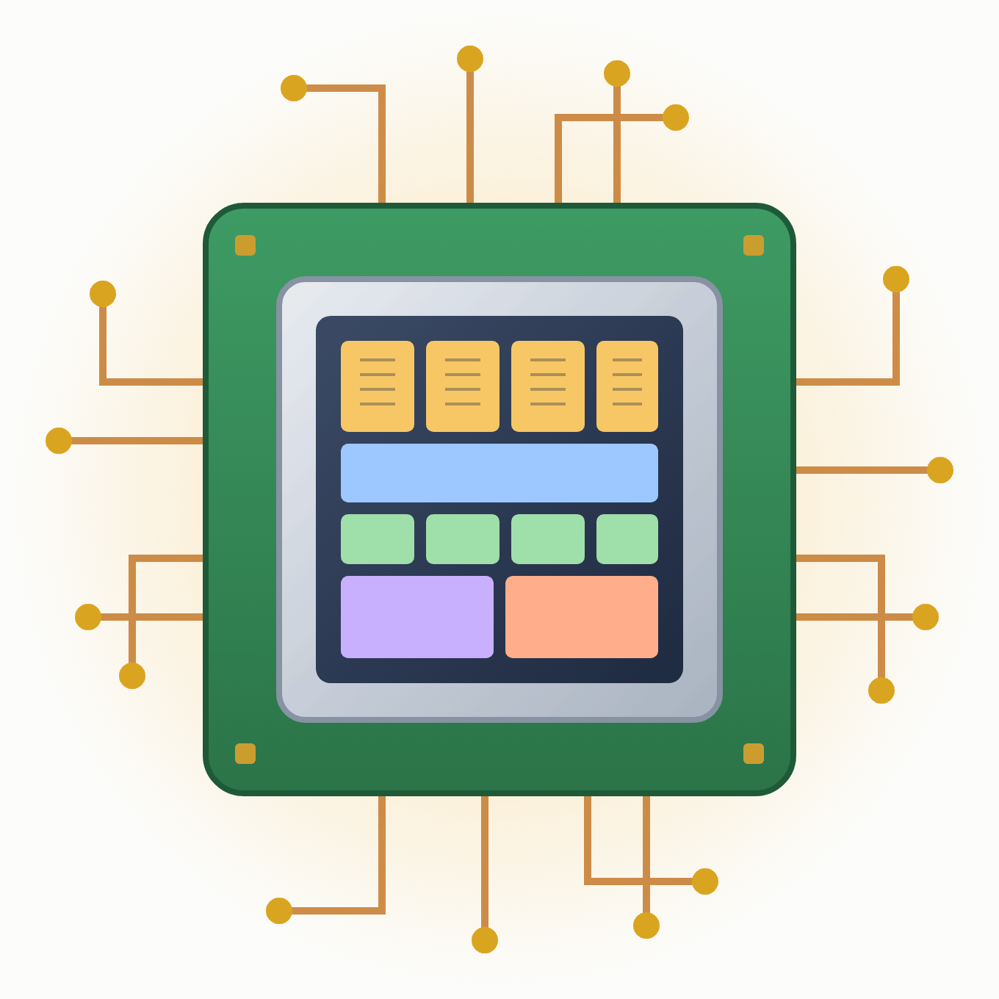
Budowa komputera · Lekcja 2
Procesor
Budowa, parametry i architektury — od FSB do rdzeni P i E oraz NPU
Technikum · informatyk i programista · stan wiedzy: wrzesień 2026
Notes:
Lekcja o CPU. Dawne magistrale (FSB, QPI, HyperTransport) zostają w skrócie, doszły: rdzenie hybrydowe, 3D V-Cache, NPU, ARM w laptopach i platformy 2026.

Slide 2
BUDOWA
Z czego składa się procesor?
Rdzenie: jednostka sterująca, ALU, FPU, rejestry
Rejestry — najszybsza pamięć, dane i wyniki
ALU — arytmometr: działania na liczbach całkowitych i bitach
Jednostka sterująca — pobiera i dekoduje rozkazy
Dziś to raczej system w układzie (SoC) niż sam „procesor”
Pamięć podręczna L1 / L2 (w rdzeniu)
Wspólna pamięć L3
Kontroler pamięci RAM i PCIe
Grafika zintegrowana (iGPU), NPU
Budowa komputera · Lekcja 2 · Procesor
Notes:
Procesor to sekwencyjne urządzenie cyfrowe: pobiera dane z pamięci, interpretuje je i wykonuje rozkazy. W laptopach i telefonach CPU, GPU, NPU i kontrolery są w jednym układzie (SoC).

Slide 3
DZIAŁANIE
Cykl rozkazowy
Pobranie (fetch)
→
Dekodowanie
→
Wykonanie
→
Zapis wyniku
Potok (pipeline)
Wykonanie poza kolejnością
Przewidywanie skoków
Kolejne rozkazy są w różnych etapach jednocześnie — jak taśma produkcyjna.
Procesor przestawia rozkazy, by nie czekać na wolną pamięć.
CPU zgaduje wynik warunku i liczy dalej; przy pomyłce cofa pracę.
Budowa komputera · Lekcja 2 · Procesor
Notes:
Typowe rozkazy (ze starej prezentacji): kopiowanie danych, arytmetyka, operacje bitowe (AND, OR, XOR, NOT, przesunięcia), skoki. Przewidywanie skoków było źródłem luk Spectre (2018).

Slide 4
KOMUNIKACJA
Magistrale: od FSB do łączy punkt–punkt
Łącze | Firma | Rola | Stan
FSB | Intel | procesor ↔ mostek północny | historia (do ok. 2008)
HyperTransport | AMD | łącze punkt–punkt CPU ↔ chipset | zastąpione
QPI / UPI | Intel | procesory ↔ procesory (serwery) | UPI w serwerach
Infinity Fabric | AMD | łączy chiplety wewnątrz procesora | obecne
DMI / PCIe | Intel / AMD | procesor ↔ chipset | obecne
Magistrala = zestaw linii: danych, adresowych i sterujących. Dziś zamiast wspólnych magistral dominują szeregowe łącza punkt–punkt.
Budowa komputera · Lekcja 2 · Procesor
Notes:
Te same zmiany widzieliśmy przy PCI → PCIe i PATA → SATA. Magistrala adresowa określa, ile pamięci procesor może zaadresować.

Slide 5
PRODUKCJA
Proces technologiczny
ok. 3 nm
18A
2 nm
procesory 2025–2026 (TSMC N3)
Intel Panther Lake (2026)
kolejny krok TSMC
Mniejsze tranzystory = więcej ich na tej samej powierzchni, mniejsze zużycie energii i wyższe taktowanie. Dziś „nm” to nazwa marketingowa procesu, a nie rozmiar konkretnego elementu.
Budowa komputera · Lekcja 2 · Procesor
Notes:
Intel 18A (1,8 nm w nomenklaturze Intela) wprowadza tranzystory RibbonFET i zasilanie od spodu układu (PowerVia). Procesory składa się też z kilku chipletów różnych procesów.

Slide 6
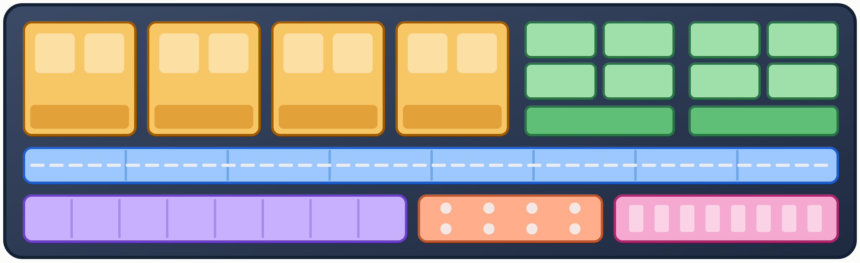
WYDAJNOŚĆ
Rdzenie, wątki i rdzenie hybrydowe
Wątki (SMT / Hyper-Threading)
Rdzenie P i E
Proces i wątek
Jeden rdzeń udaje dwa logiczne i wykorzystuje nieużywane zasoby. Intel zrezygnował z HT w Core Ultra 200S.
Od 12. generacji Intel łączy wydajne rdzenie P z oszczędnymi E. AMD ma rdzenie „c” (Zen 5c) w części układów.
Proces = uruchomiony program z własną pamięcią. Wątek = ciąg instrukcji w obrębie procesu, dzielący jego pamięć.
Rdzeń P z własną L2
Klaster 4 rdzeni E, wspólna L2
L3 i szyna łącząca
iGPU
NPU
Kontroler RAM, PCIe
Budowa komputera · Lekcja 2 · Procesor
Notes:
Zarządzaniem, który wątek trafia na rdzeń P, a który na E, zajmuje się system (Windows Thread Director). Program pisany wielowątkowo lepiej wykorzysta wiele rdzeni — ważne dla programistów.

Slide 7
PAMIĘĆ
Pamięć podręczna (cache)
Poziom | Typowa wielkość | Opóźnienie | Gdzie
L1 | 32–64 KB na rdzeń | ok. 1 ns | w rdzeniu (osobno dane i instrukcje)
L2 | 1–3 MB na rdzeń | kilka ns | w rdzeniu
L3 | kilkanaście–kilkadziesiąt MB | ok. 10 ns | wspólna dla rdzeni
RAM | gigabajty | ok. 60–100 ns | poza procesorem
3D V-Cache (AMD X3D): dodatkowa warstwa L3 nałożona na układ — np. Ryzen 7 9800X3D. Intel odpowiada w Nova Lake dużą pamięcią BLLC.
L3
RAM
L1
L2
Budowa komputera · Lekcja 2 · Procesor
Notes:
Cache działa, bo programy często używają tych samych danych (lokalność). Duży L3 szczególnie pomaga w grach.

Slide 8
ARCHITEKTURY
x86-64, ARM i RISC-V
Architektura | Typ | Gdzie
x86-64 | CISC | komputery z Intel i AMD, konsole
ARM (AArch64) | RISC | telefony, Apple M1–M5, Snapdragon X, serwery (AWS Graviton)
RISC-V | RISC, otwarta | mikrokontrolery (np. ESP32-C3/C6), coraz więcej chipów
64 bity to adresowanie ogromnej pamięci (teoretycznie 16 EiB) i szersze rejestry. 32-bitowy system widzi tylko ok. 4 GB RAM.
Budowa komputera · Lekcja 2 · Procesor
Notes:
CISC = złożone rozkazy, RISC = proste rozkazy o stałej długości. Współczesne x86 wewnętrznie i tak rozbijają rozkazy na proste mikrooperacje. ESP32-C3 z domowych projektów to RISC-V.

Slide 9
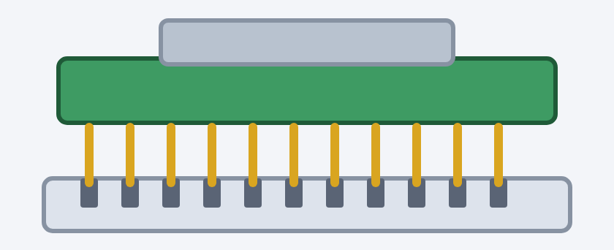
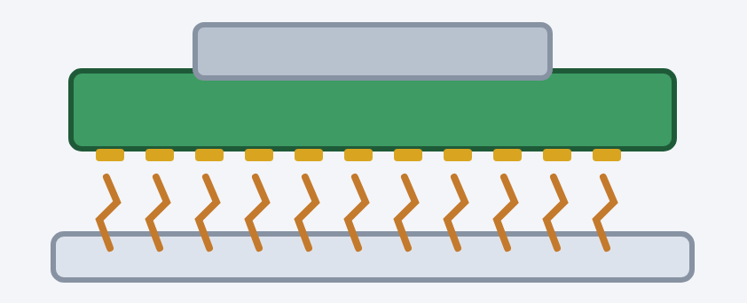
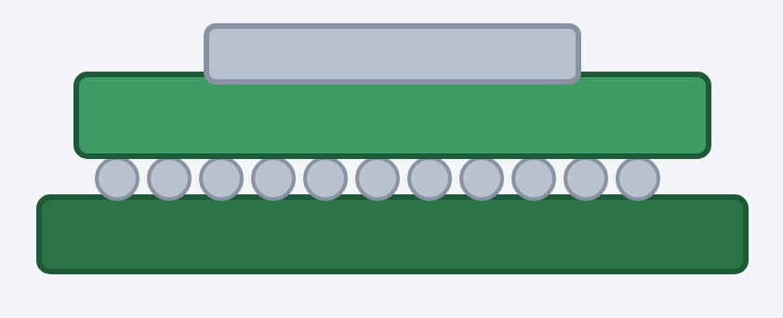
OBUDOWY
Jak procesor łączy się z płytą?
PGA
LGA
BGA
Piny w procesorze, otwory w gnieździe. AMD AM4 — łatwo wygiąć piny procesora.
Sprężyste styki w gnieździe, płaskie pola na procesorze. Intel od 2004 r., AMD od AM5. Łatwo wygiąć styki płyty!
Procesor przylutowany na stałe — laptopy, konsole, mini PC. Bez wymiany.
Budowa komputera · Lekcja 2 · Procesor
Notes:
Przy montażu LGA nie dotykamy styków gniazda i nie zdejmujemy plastikowej osłonki przed włożeniem procesora. Wygięte styki to jedna z najczęstszych reklamacji.

Slide 10
PARAMETRY
Taktowanie, TDP i moc
Taktowanie
TDP / PL1 / PL2
Tryby pracy
Bazowe i Turbo (Boost) w GHz. Wydajność zależy też od IPC — ile instrukcji wykonuje się w jednym takcie.
TDP — orientacyjna moc do odprowadzenia. PL1 i PL2 (Intel), PPT (AMD) — rzeczywiste limity mocy.
Real mode (DOS), protected mode (32 bit), long mode (64 bit). Nowoczesny system działa w long mode.
Budowa komputera · Lekcja 2 · Procesor
Notes:
Wydajności nie porównujemy samymi GHz — procesor 4 GHz nowej generacji może być dużo szybszy od 5 GHz starszej. Lepiej patrzeć na testy w konkretnych zastosowaniach.

Slide 11
NOWOŚĆ
iGPU i NPU — nie tylko CPU
iGPU
NPU
Copilot+ PC
Grafika w procesorze wystarcza do pracy biurowej i filmów; w laptopach coraz częściej do lekkich gier.
Jednostka do obliczeń AI (sieci neuronowe) — wydajniejsza energetycznie niż CPU i GPU. Wydajność w TOPS.
Microsoft wymaga NPU o wydajności co najmniej 40 TOPS dla funkcji AI w Windows 11.
Budowa komputera · Lekcja 2 · Procesor
Notes:
NPU jest w Intel Core Ultra, AMD Ryzen AI, Snapdragon X i Apple M. Przykłady zastosowań: rozmycie tła w kamerze, transkrypcja, lokalne modele językowe.

Slide 12
STAN NA 2026
Procesory w 2026 roku
Rodzina | Producent | Uwagi
Core Ultra 200S (Arrow Lake) | Intel | komputery stacjonarne, LGA 1851, bez Hyper-Threading
Core Ultra Series 3 (Panther Lake) | Intel | laptopy, proces Intel 18A
Nova Lake | Intel | zapowiedź na koniec 2026 r., gniazdo LGA 1954
Ryzen 9000 / 9000X3D (Zen 5) | AMD | AM5, np. Ryzen 7 9800X3D — lider w grach
Zen 6 | AMD | zapowiadany na AM5
Apple M5, Snapdragon X2 | Apple, Qualcomm | ARM w laptopach
Budowa komputera · Lekcja 2 · Procesor
Notes:
Nazwy kodowe zmieniają się co rok — w starej prezentacji były listy nazw Intela i AMD. Warto nauczyć uczniów, gdzie szukać aktualnych danych: ark.intel.com, amd.com, testy niezależne.

Slide 13
SPRAWDŹ SIĘ
Pytania na koniec lekcji
1
Dlaczego nie porównujemy procesorów samymi GHz?
2
Czym różni się rdzeń P od rdzenia E?
3
Po co procesorowi pamięć L3, skoro jest RAM?
4
Czym różni się obudowa LGA od PGA?
Źródła: Intel, AMD, Apple, Qualcomm, Microsoft (Copilot+ PC)
Notes:
Pytanie 3: L3 jest kilka–kilkanaście razy szybsza od RAM i zmniejsza czas oczekiwania rdzeni na dane.

